Slide 1
المرحلة 1
6
1
5
5
مراجعة
الدرس 20
الدرس 19
الدرس 18
الدرس 17

Slide 2






أيقونات توجيهية
الإسناد في الممارسة الموجهة
توجيهات الأستاذ
تعيين تلميذ للإجابة
أمر للشريحة الموالية بعد عرض الفيديو
عمل ثنائي
عرض فيديو

Slide 3

برمجة الأسبوع الخامس
(ة)خاص بالأستاذ
الدرس 18
الدرس 17
الدرس 17
الأعداد العشرية : مقارنة وترتيب
الأعداد العشرية
الدرس 19
الدرس 20
الدرس 19
حل المسائل : مراجعة وتوليف
الأعداد العشرية : تأطير
الأعداد العشرية: تأطير
مراجعة
مراجعة وتثبيت دروس الأسبوع

Slide 4
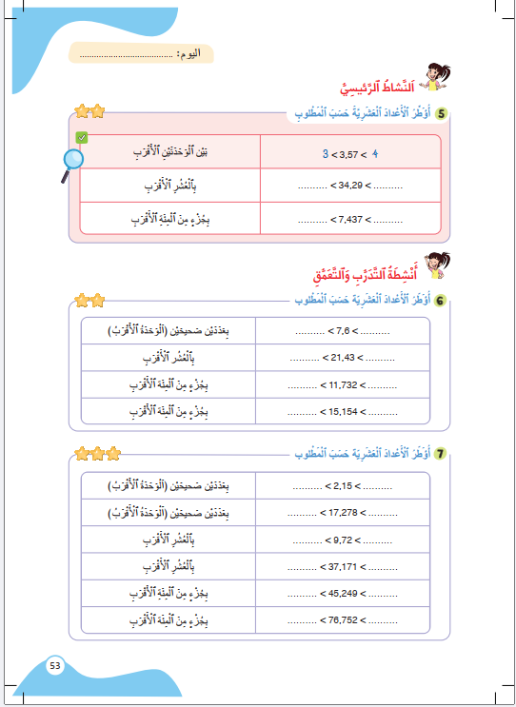
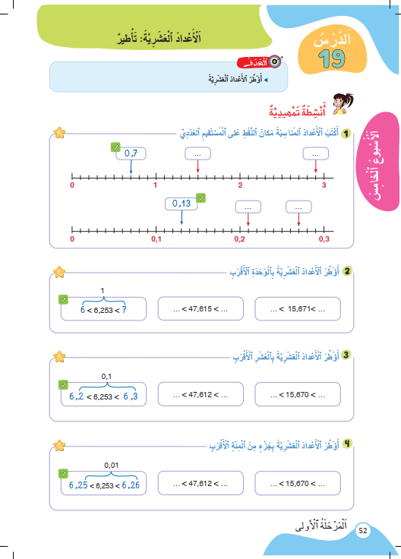
درس اليوم
(ة)خاص بالأستاذ
الأعداد العشرية: تأطير

Slide 5


(ة)خاص بالأستاذ
مراحل الدرس
1
افتتاح الدرس
1
10
1
2
نمذجة
05
1
ممارسة موجهة
3
20
1
ممارسة مستقلة
4
15
1
اختتام الدرس
5
05

Slide 6
(ة)خاص بالأستاذ
عند نهاية الدرس
على الأقل 80% من المتعلمين سيكونون قادرين على:
تأطير أعداد عشرية.

Slide 7



مرحباً سنتابع درسا جديدا مع مجد وندى

Slide 8

(ة)خاص بالأستاذ
افتتاح الدرس
1
تصحيح الواجبات المنزلية
أحسب ذهنيا
أنشطة تمهيدية

Slide 9
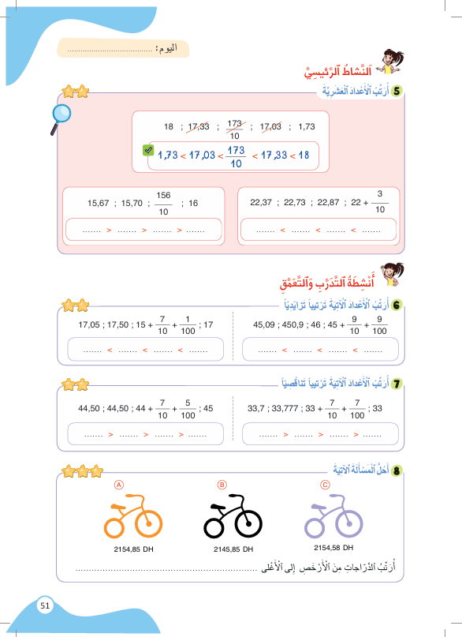
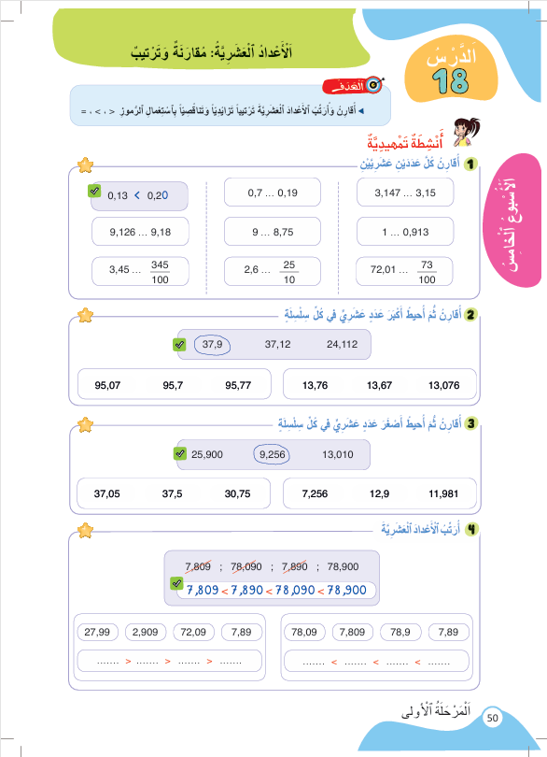
خذوا الكراسة، ص 51 ، سنصحح تمارين الواجب المنزلي.

Slide 10

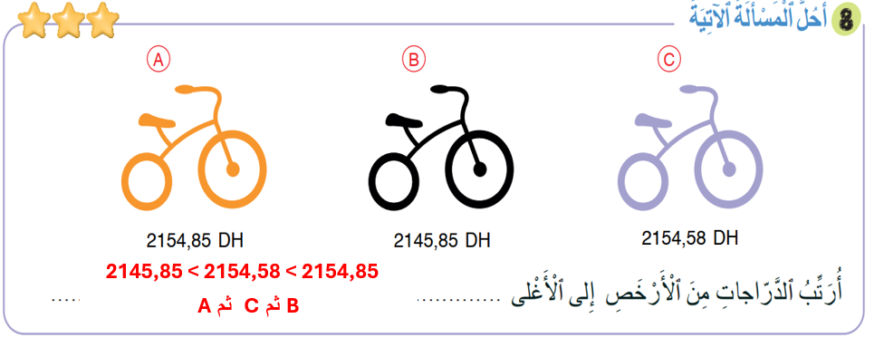
صححوا
1

Slide 11
(ة)خاص بالأستاذ
افتتاح الدرس
1
تصحيح الواجبات المنزلية
أحسب ذهنيا
أنشطة تمهيدية

Slide 12


سنبدأ الحساب الذهني. خذوا دفاتر البحث

Slide 13


لديكم دقيقتان لحساب هذه العمليات. دوّنوا النتيجة فقط في دفاتركم كما في المثال
$$240+125$$
A
5 + 7 = …
مِثالٌ :
A
365
اُكْتُبُوا فِي دَفاتِرِكُمْ:

Slide 14
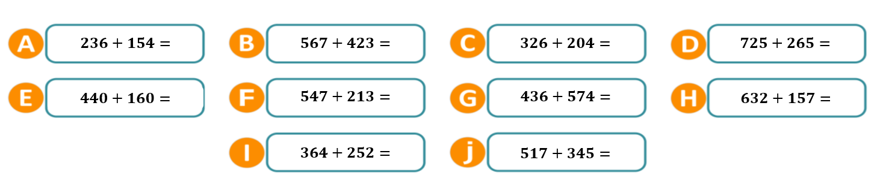
أنجزوا العمليات – أمامكم دقيقتان

Slide 15

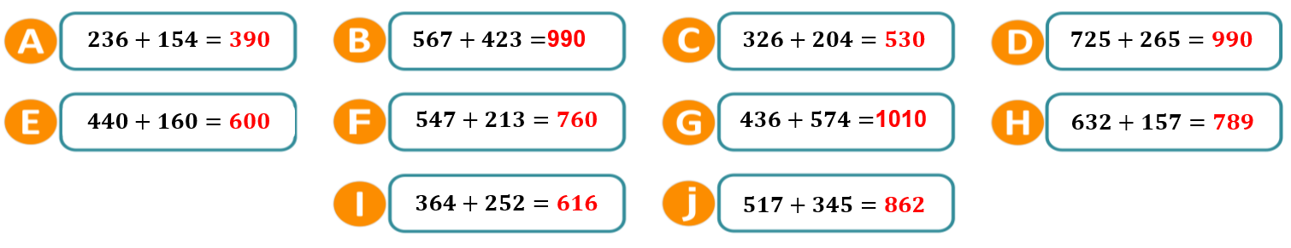
صححوا، لديكم دقيقة واحدة
1

Slide 16
(ة)خاص بالأستاذ
افتتاح الدرس
1
تصحيح الواجبات المنزلية
أحسب ذهنيا
أنشطة تمهيدية

Slide 17
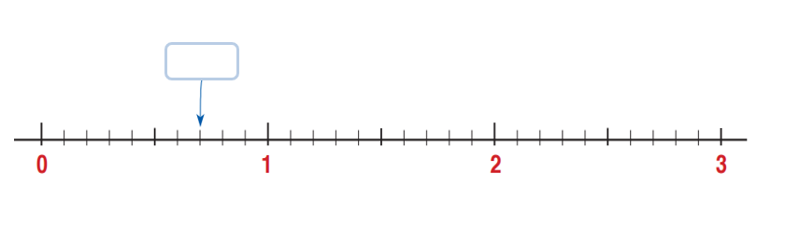
لنتذكر كيفية تحديد عدد عشري من خلال تمثيله على مستقيم مدرج :

Slide 18
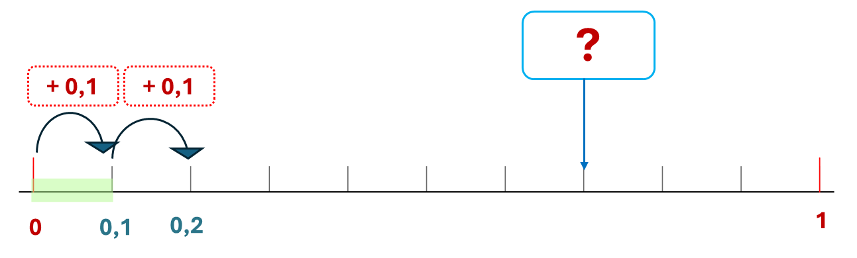
كل جزء يمثل عشرا، سننتقل من تدريجة إلى تدريجة موالية ب 0,1

Slide 19
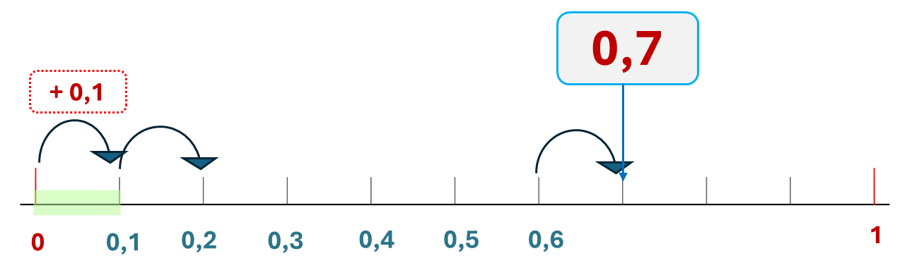
السهم يشير إلى التدريجة التي تناسب العدد 0,7

Slide 20

خذوا الألواح.

Slide 21
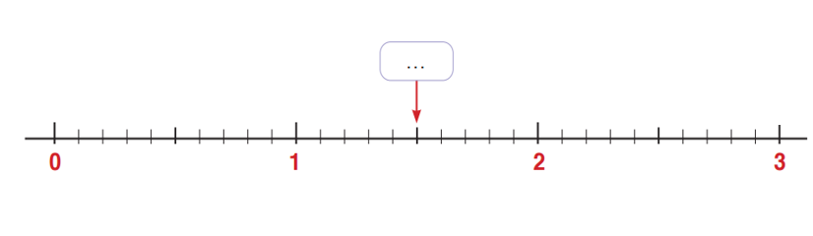
على الألواح حددوا العدد العشري المناسب لما يشير له السهم:

Slide 22
ارفعوا الألواح.

Slide 23
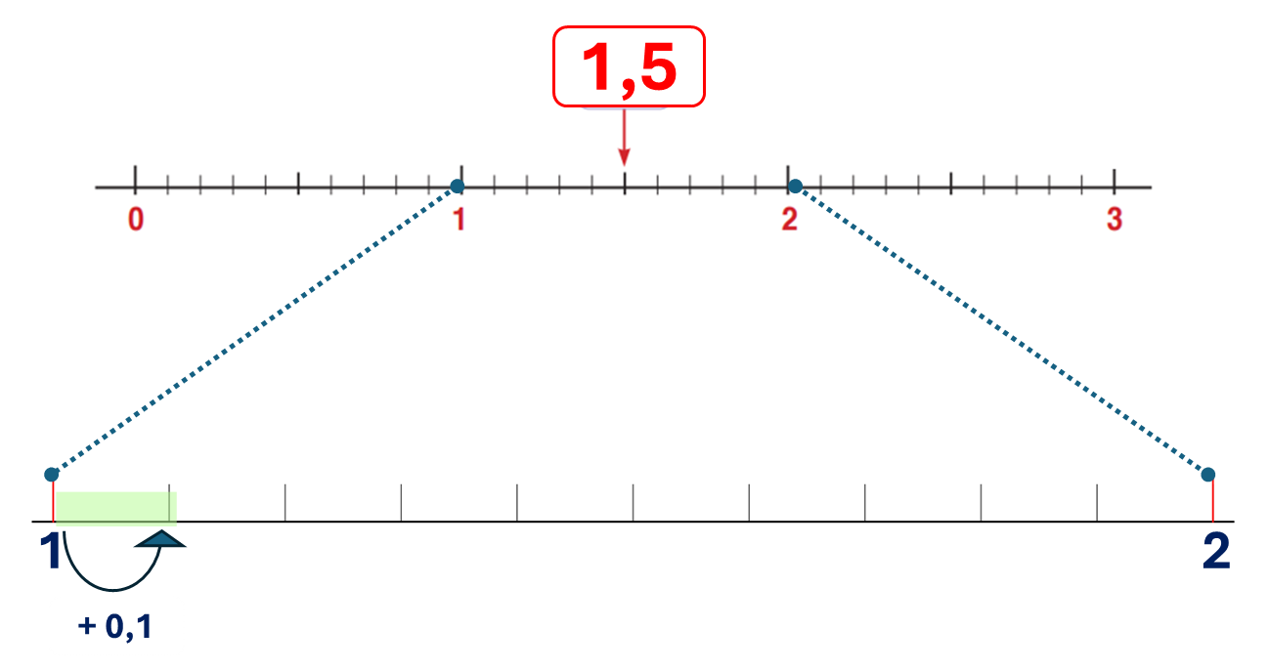
صححوا

Slide 24
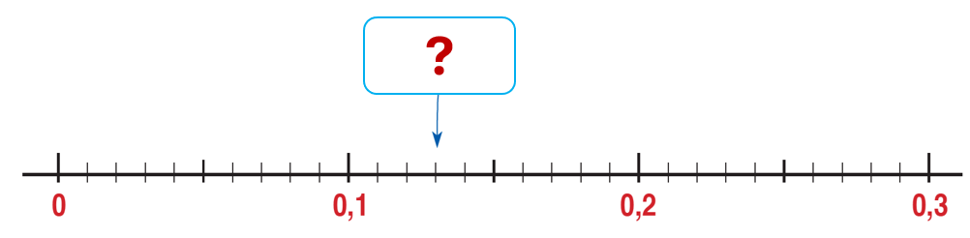
على الألواح حددوا العدد العشري المناسب لما يشير له السهم:

Slide 25
ارفعوا الألواح.

Slide 26
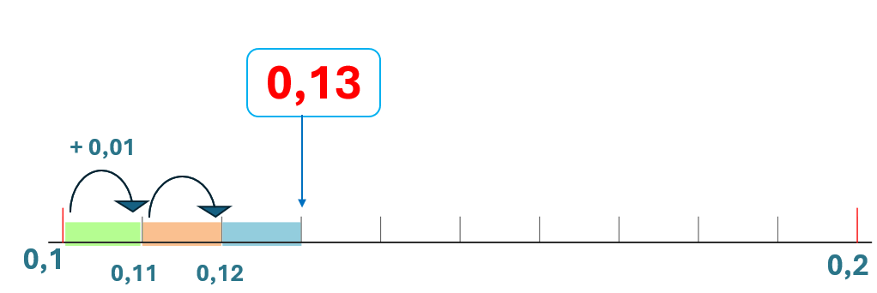
صححوا

Slide 27
(ة)خاص بالأستاذ
النمذجة
2
2
تأطير أعداد عشرية.

Slide 28


الآن سنتعلم كيف نقوم بتأطير أعداد عشرية.

Slide 29

من يذكرنا بخطوات تأطير أعداد عشرية؟
أحدد قيمة التأطير
1
أحدد الرتبة المعنية بالتأطير
2
أكتب تأطير العدد
3

Slide 30
(ة)خاص بالأستاذ
الممارسة الموجهة
3
3
النشاط 1
النشاط 2
النشاط 3

Slide 31
خذوا دفاتر البحث

Slide 32
انتبهوا ، سنقوم بتأطير هذا العدد خطوة خطوة
8,453

Slide 33
المطلوب منا تأطير العدد بين الوحدتين الأقرب.
أكتب تأطير العدد...
3
أحدد الرتبة المعنية بالتأطير
2
أحدد قيمة التأطير
1
8,453

Slide 34
من يشرح لنا كيف حددنا قيمة التأطير؟
أكتب تأطير العدد...
3
أحدد الرتبة المعنية بالتأطير
2
أحدد قيمة التأطير
1
1
…. < 8,453 < ….

Slide 35
ماذا نفعل في الخطوة الثانية؟
أكتب تأطير العدد...
3
أحدد الرتبة المعنية بالتأطير
2
أحدد قيمة التأطير
1
1
…. < 8,453 < ….

Slide 36
من يشرح لنا لماذا الرتبة المعنية بالتأطير هي 8؟
أكتب تأطير العدد...
3
أحدد الرتبة المعنية بالتأطير
2
أحدد قيمة التأطير
1
1
…. < 8,453 < ….

Slide 37

ماذا نفعل في الخطوة الثالثة؟
أكتب تأطير العدد...
3
أحدد الرتبة المعنية بالتأطير
2
أحدد قيمة التأطير
1
1
…. < 8,453 < ….

Slide 38
على الألواح اكتبوا تأطير العدد العشري إلى الوحدتين الأقرب
أكتب تأطير العدد...
3
أحدد الرتبة المعنية بالتأطير
2
أحدد قيمة التأطير
1
1
…. < 8,453 < ….

Slide 39
ارفعوا الألواح.

Slide 40
صححوا. من يشرح لنا كيف توصل للجواب؟
أكتب تأطير العدد...
أحدد قيمة التأطير
أكتب تأطير العدد...
3
أحدد الرتبة المعنية بالتأطير
1
3
2
1
8 < 8,453 < 9
تَأْطيرُ الْعَدَدِ 8,453 بَيْنَ الْوَحدَتَيْنِ الْأَقربْ

Slide 41
على الألواح اكتبوا تأطير العدد العشري إلى العشرين الأقرب
أكتب تأطير العدد...
3
أحدد الرتبة المعنية بالتأطير
2
أحدد قيمة التأطير
1
0,1
…. < 8,453 < ….

Slide 42
ارفعوا الألواح.

Slide 43
صححوا. من يشرح لنا كيف توصل للجواب؟
أكتب تأطير العدد...
أحدد قيمة التأطير
أكتب تأطير العدد...
3
أحدد الرتبة المعنية بالتأطير
1
3
2
0,1
8,4 < 8,453 < 8,5
تَأْطيرُ الْعَدَدِ 8,453 بين العشرين الْأَقْرَب

Slide 44
على الألواح اكتبوا تأطير العدد العشري إلى جزءي المئة الأقرب
أكتب تأطير العدد...
3
أحدد الرتبة المعنية بالتأطير
2
أحدد قيمة التأطير
1
0,O1
…. < 8,453 < ….

Slide 45
ارفعوا الألواح.

Slide 46
صححوا. من يشرح لنا كيف توصل للجواب؟
أكتب تأطير العدد...
أحدد قيمة التأطير
أكتب تأطير العدد...
3
أحدد الرتبة المعنية بالتأطير
1
3
2
0,O1
8,45 < 8,453 < 8,56
تَأْطيرُ الْعَدَدِ 8,453 بين أجزاء الْمِائَةِ الْأَقْرَب

Slide 47
(ة)خاص بالأستاذ
الممارسة الموجهة
3
3
النشاط 1
النشاط 2
النشاط 3

Slide 48
على الألواح اكتبوا تأطيرا للعدد العشري التالي إلى الوحدتين ، العشريين وجزئي المائة الأقرب.
9,748

Slide 49
ارفعوا الألواح.

Slide 50
صححوا. من يشرح لنا كيف توصل للجواب؟
تَأْطيرُ الْعَدَدِ 9,748 بَيْنَ الْوَحدَتَيْنِ الْأَقربْ:
9 ˂ 9,748˂ 10
تَأْطيرُ الْعَدَدِ 9,748 إِلى الْعشرين الْأَقْرَب:
9,7 ˂ 9,748 ˂ 9,8
تَأْطيرُ الْعَدَدِ 9,748 إِلى جُزْءي الْمِائَةِ الْأَقْرَب:
9,74˂ 9,748 ˂ 9,75

Slide 51
(ة)خاص بالأستاذ
الممارسة الموجهة
3
3
النشاط 1
النشاط 2
النشاط 3

Slide 52
الآن خذوا كراساتكم الصفحة 53

Slide 53
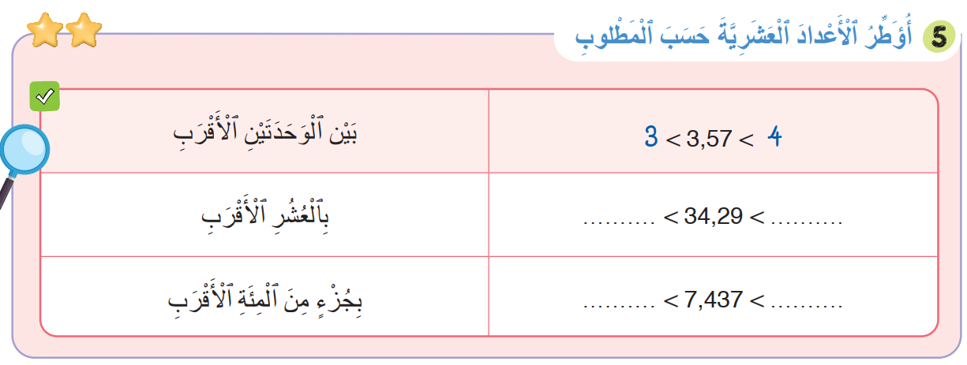
لديكم 5 دقائق للإنجاز، سأمر بين الصفوف لمساعدتكم.
5

Slide 54

الآن؛ ستشتغلون في ثنائيات

Slide 55
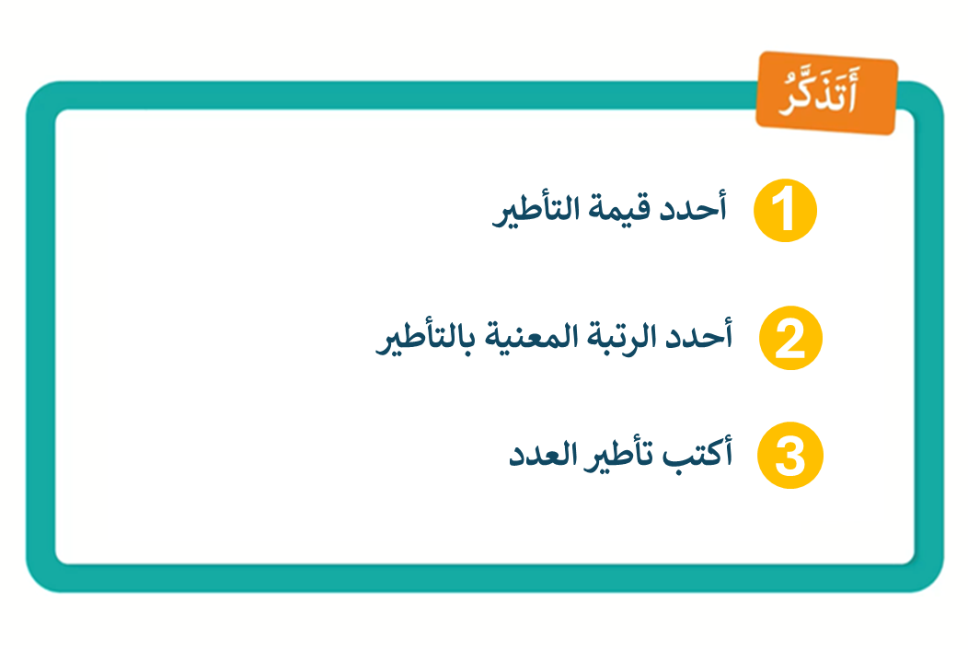
كل واحد يقارن إنجازه مع زميله. تأكدوا أنكم اتبعتم الخطوات بشكل سليم

Slide 56
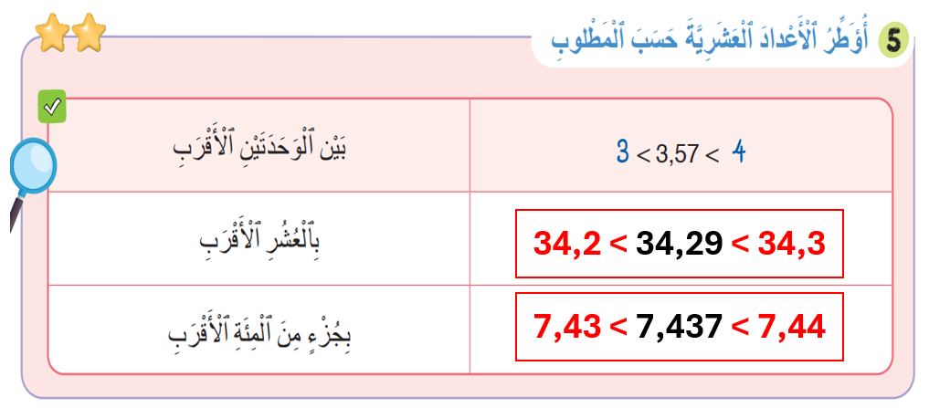
صححوا، من يشرح لنا كيف توصل للجواب؟

Slide 57
(ة)خاص بالأستاذ
الممارسة المستقلة
الممارسة المستقلة
4
3
أنجز بمفردي

Slide 58
أنجزوا النشاط على الصفحة 53. لديكم 5 دقائق.
سأمر بين الصفوف لمساعدتكم وتدوين ملاحظاتي على كراساتكم
5

Slide 59
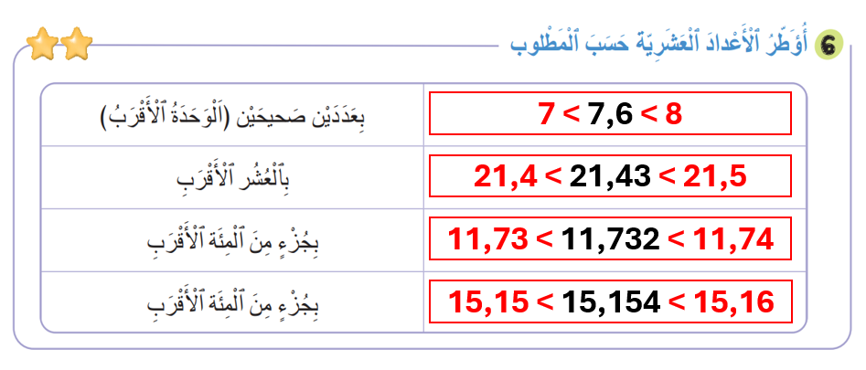
صححوا.

Slide 60
(ة)خاص بالأستاذ
اختتام الدرس
5

Slide 61
انتبهوا جيدا! أكملوا في المنزل الأنشطة التي لم نقم بإنجازها في الصفحتين 52 و 53.

Slide 62


إلى اللقاء. في الحصة القادمة، سنقوم بتصحيح الأنشطة المنجزة في المنزل.

